Slide 1


Системный анализ и реинжиниринг бизнес-процессов в сфере малого бизнеса
Владивосток 2021

Slide 2
Три основных задачи реинжиниринга
Отказ от устаревших правил и подходов и начало делового процесса с нуля.
Пренебрежение к действующими системами, структурами и процедурами компании и радикальное изменение способов хозяйственной деятельности.
Значительные изменения показателей деятельности.

Slide 3
В реинжиниринге обычно выделяют два существенно отли­чающихся формы деятельности:
Кризисный реинжиниринг – это форма по перепроектированию и реинжинирингу бизнес-процессов. Она применяется к компаниям, в которых дела идут совсем плохо и необходимо создать комплекс мер по ликвидации проблемных мест.
Реинжиниринг развития – это совершенствование бизнес-процессов. Такая форма применяется, когда дела у организации идут в целом неплохо, но ухудшилась динамика развития, конкуренты стали опережать

Slide 4
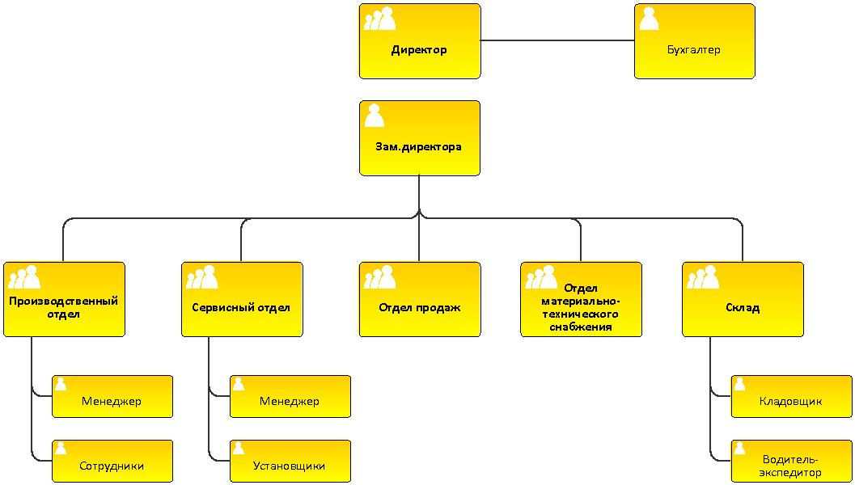
Организационная структура «как есть»

Slide 5
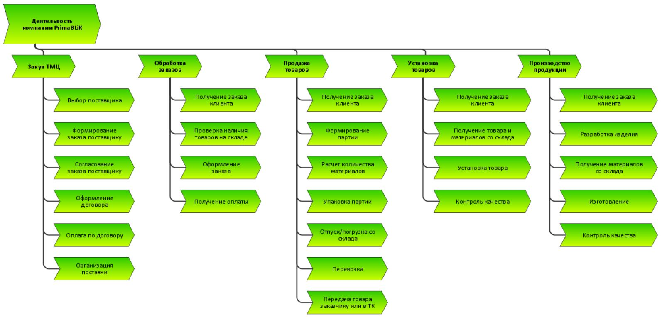
Функция предприятия

Slide 6
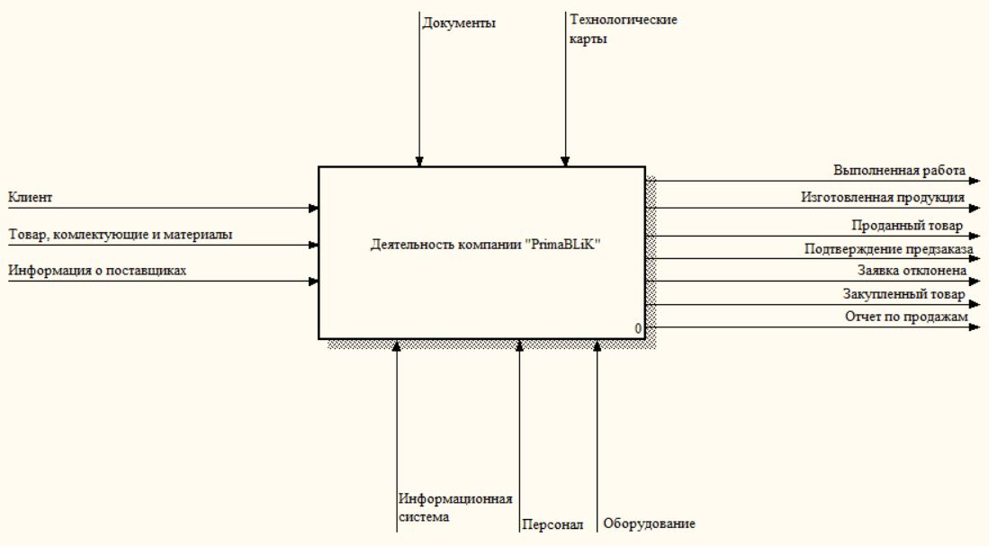

Slide 7
